Slide 1

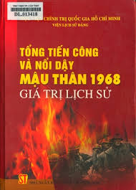
50 NĂM CUỘC TỔNG TIẾN CÔNG MẬU THÂN 1968
Chi bộ 1
Nhóm 2:
Đặng Thị Nhật Minh
Trần Thị Hồng Thu
Đỗ Thị Thơm

Slide 2
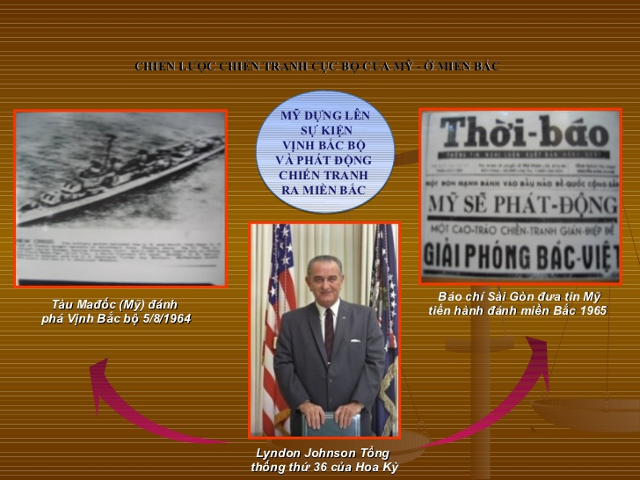
Khái lược diễn biến Mậu thân 1968
Sau 10 năm (1954-1964), Mỹ thế chân Pháp nhảy vào miền Nam Việt Nam và sau bốn năm (1961-1964) tiến hành chiến lược “Chiến tranh đặc biệt”, nhưng vẫn không dập tắt được phong trào cách mạng miền Nam.Trước tình hình ấy, đế quốc Mỹ chuyển sang thực hiện chiến lược "Chiến tranh cục bộ", ồ ạt đưa quân Mỹ và chư hầu vào miền Nam; đồng thời, mở rộng hoạt động không quân và hải quân, ném bom bắn phá miền Bắc để gây áp lực hòng làm giảm sự chi viện về sức người, sức của từ hậu phương lớn miền Bắc cho tiền tuyến lớn miền Nam.

Slide 3
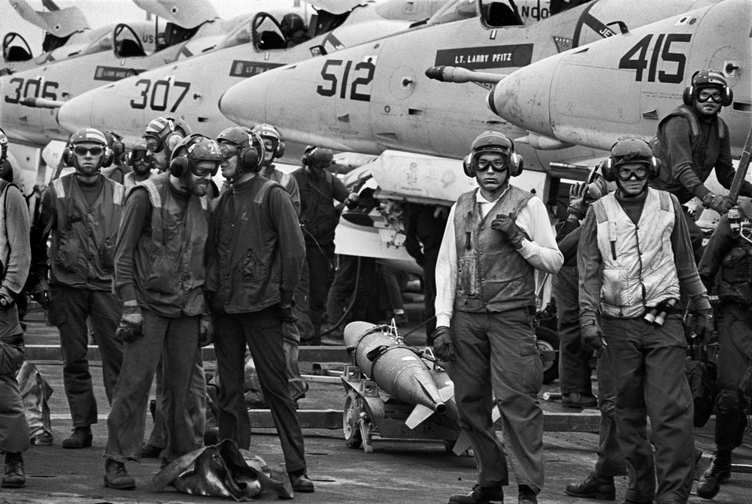
Sau thất bại nặng nề trong chiến dịch mùa khô 1966 - 1967, Tổng thống Mỹ Giôn-xơn liều lĩnh quyết định đưa thêm 10 vạn quân chiến đấu Mỹ vào miền Nam Việt Nam. Đầu năm 1968, số quân chiến đấu của Mỹ ở miền Nam đã vượt quá nửa triệu tên chưa kể sự yểm trợ của trên 20 vạn quân Mỹ có mặt ở Thái Lan, Phi-líp-pin, Nhật Bản, Guam, Hạm đội 7, cùng với gần 60 vạn quân Ngụy Sài Gòn, gần 7 vạn quân các nước đồng minh của Mỹ.

Slide 4
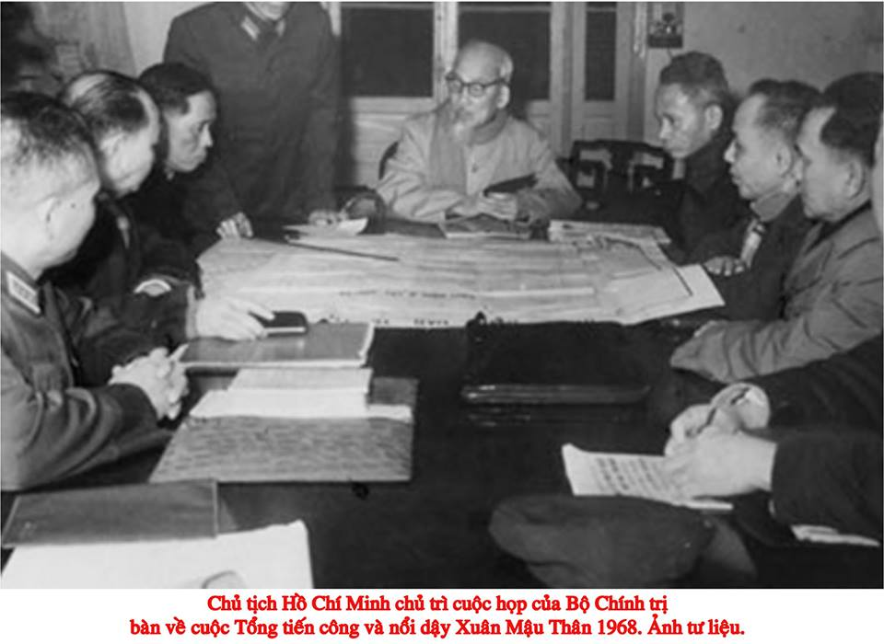
Tháng 5 và tháng 6-1967, Bộ Chính trị họp dưới sự chủ toạ của Chủ tịch Hồ Chí Minh đánh giá tình hình mọi mặt và xem xét dự thảo kế hoạch chiến lược Đông Xuân 1967 - 1968
Tháng 12-1967, Bộ Chính trị họp phiên đặc biệt, chính thức thông qua Kế hoạch chiến lược năm 1968 và nhiệm vụ của quân và dân ta, chủ trương chuyển cuộc chiến tranh cách mạng của nhân dân ta ở miền Nam sang một thời kỳ mới.

Slide 5
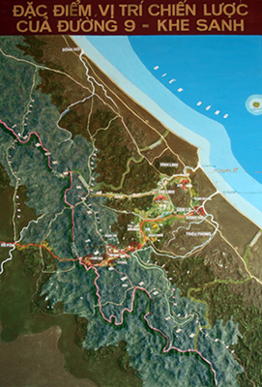
Các hoạt động nghi binh, đặc biệt chiến dịch Đường 9 - Khe Sanh đã làm cho Bộ Chỉ huy quân sự Mỹ tại miền Nam và giới lãnh đạo Oa-sinh-tơn bị lạc hướng. Trong khi họ dồn toàn trí và lực lượng ra hướng Đường 9 - Khe Sanh và nhận định đây là chiến trường chính, thì cuộc Tổng tiến công và nổi dậy bất ngờ diễn ra ở một loạt đô thị trên toàn miền Nam.

Slide 6
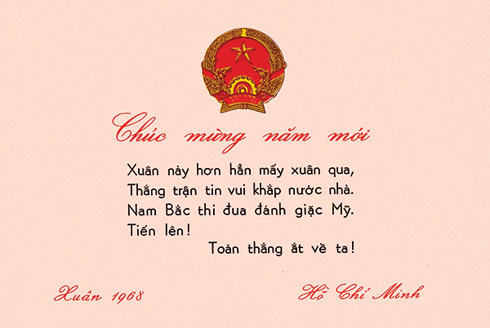
Đúng 0 giờ ngày 29/1/1968 (giao thừa theo lịch miền Bắc) quân ta tiến công địch tại sân bay Nha Trang (Khánh Hòa).
miền Trung đã nổ súng tiến công
+ Từ 0 giờ 30 phút đến 1 giờ 15 phút ngày 30 tháng 1 năm 1968 (đêm giao thừa Tết Mậu Thân theo lịch miền Nam) ta đồng loạt tiến công vào thị trấn Tân Cảnh, thị xã Kon Tum (Kon Tum), thị xã Buôn Ma Thuột (Đắk Lắk), thị xã Plây Cu (Gia Lai), thành phố Qui Nhơn (Bình Định), thành phố Đà Nẵng, thị xã Hội An... Như vậy, cả dải đất miền Trung đã nổ súng tiến công

Slide 7
Tại Sài Gòn - Gia Định là trọng điểm lớn nhất của Tổng tiến công và nổi dậy xuân Mậu Thân 1968, bởi vì đây là trung tâm đầu não chỉ đạo toàn bộ bộ máy điều hành chiến tranh của. Ngay từ phút đầu nổ súng, biệt động ta đã đồng loạt đánh vào các mục tiêu quy định: Dinh Độc Lập, Bộ Tổng tham mưu Quân lực Việt Nam Cộng hoà, Bộ Tư lệnh Hải quân, sân bay Tân Sơn Nhất, Đài Phát thanh, toà Đại sứ Mỹ. Trận đánh toà Đại sứ Mỹ hơn 6 tiếng đồng hồ với 17 chiến sĩ biệt động của ta đương đầu với lực lượng quân cảnh, lính dù của Mỹ đã gây một tiếng vang lớn làm chấn động nước Mỹ.

Slide 8
Tiếp theo đợt I, chúng ta còn mở đợt tiến công mùa hè (đợt II) từ tháng 5-1968 đánh vào 30 thành phố, thị xã, quận lỵ, chi khu; từ ngày 17-8-1968, ta mở đợt tấn công lần thứ 3. Quân ta đã đánh vào 27 thành phố, thị xã, 100 thị trấn, huyện lỵ, chi khu, 107 sân bay, 30 kho hậu cần lớn, 6 bộ tư lệnh sư đoàn Mỹ - ngụy.
Hai đợt tiến công lần thứ II và III bồi tiếp đòn nặng vào ý chí xâm lược của đế quốc Mỹ, gây cho chúng những tổn thất lớn về sinh lực và phương tiện chiến tranh.

Slide 9
Ý nghĩa cuộc Tổng tiến công và nổi dậy xuân Mậu Thân 1968
Cuộc Tổng tiến công và nổi dậy xuân Mậu Thân 1968 là một sự kiện có ý nghĩa chiến lược, đã giáng đòn quyết định vào ý chí xâm lược của đế quốc Mỹ, tạo bước ngoặt quyết định cho cuộc kháng chiến chống Mỹ, cứu nước của dân tộc ta đi tới thắng lợi.

Slide 10
Tổng tiến công và nổi dậy xuân Mậu Thân 1968 diễn ra khi nỗ lực xâm lược của Mỹ ở Việt Nam lên tới đỉnh cao, khi lực lượng so sánh giữa ta và địch trên chiến trường nghiêng mạnh về phía Mỹ và chính quyền Sài Gòn. Bằng cuộc tiến công và nổi dậy đồng loạt, táo bạo, dũng mãnh, nhằm vào đô thị trên toàn miền Nam, quân và dân ta đã đánh đòn quyết định vào ý chí xâm lược của đế quốc Mỹ, buộc chúng phải đơn phương “xuống thang chiến tranh”, khởi đầu cho một quá trình đi xuống về mặt chiến lược. Quá trình đó là không thể đảo ngược cho dù phải 5 năm sau Mỹ mới rút hết quân ra khỏi miền Nam và phải 7 năm sau chế độ Sài Gòn mới sụp đổ, nhưng về mặt chiến lược, Mỹ đã thua cuộc từ mùa xuân năm 1968.

Slide 11
Cuộc Tổng tiến công và nổi dậy xuân Mậu Thân 1968 dù chưa đạt được yêu cầu theo khả năng thứ nhất như dự kiến; và phải hy sinh to lớn, nhưng quân và dân ta đã xoay chuyển được cục diện chiến tranh, tiếp tục đưa sự nghiệp kháng chiến tiến lên theo phương hướng chiến lược mà Chủ tịch Hồ Chí Minh đã chỉ ra trong Thư chúc Tết năm 1969; "Vì độc lập, vì tự do; đánh cho Mỹ cút, đánh cho ngụy nhào ".

Slide 12
Cuộc Tổng tiến công và nổi dậy xuân Mậu Thân 1968 ta tiêu diệt, tiêu hao một lực lượng quan trọng quân địch, phá huỷ nhiều vũ khí, phương tiện chiến tranh, phá vỡ hệ thống phòng thủ đô thị của chúng trên quy mô toàn miền Nam, đánh dấu sự thất bại của Mỹ trong “chiến tranh cục bộ” ở miền Nam và chiến tranh phá hoại ở miền Bắc, tạo một bước phát triển đột biến trong cục diện chiến tranh, thể hiện tập trung ở một số mặt sau đây:
-Về mặt thế chiến lược: Thế chiến lược của địch đã bị đảo lộn và càng lún sâu vào phòng ngự bị động
- Về mặt lực lượng: Sự so sánh lực lượng địch - ta đã biến đổi một bước quan trọng có lợi cho ta
- Về mặt chính trị: Giới cầm quyền Mỹ đã mất tin tưởng ở chiến lược quân sự của chúng.

Slide 13
Tổng tiến công và nổi dậy xuân Mậu Thân 1968 là một biểu tượng sáng ngời về ý chí và sức mạnh quật cường của quân và dân Việt Nam, là tinh thần độc lập, tự chủ, sáng tạo, tài mưu lược trong nghệ thuật chỉ đạo chiến tranh của Đảng ta: nghệ thuật nắm bắt thời cơ để chủ động giáng đòn quyết định làm chuyển biến cục diện chiến tranh; nghệ thuật tiến công bằng cách đánh chiến lược mới, giành thế bất ngờ, đưa chiến tranh vào thành thị; là nghệ thuật tổ chức, bố trí và sử dụng lực lượng “lấy nhỏ đánh lớn”, “lấy ít địch nhiều”, “lấy chất lượng cao thắng số lượng đông”, lấy trí tuệ của con người Việt Nam để chiến thắng vũ khí và trí tuệ của bộ máy điều hành chiến tranh của Mỹ.

Slide 14
Bài học kinh nghiệm
50 năm đã trôi qua, nhưng ý nghĩa và bài học của cuộc Tổng tiến công và nổi dậy xuân Mậu Thân 1968 vẫn còn vẹn nguyên giá trị:
- Đó là khát vọng về độc lập, tự do và hòa bình cho Tổ quốc
- Là niềm tin tưởng tuyệt đối vào sự lãnh đạo của Đảng
- Là tinh thần độc lập, tự chủ, sáng tạo trong hoạch định đường lối và chỉ đạo chiến lược
- Là sức mạnh của khối đại đoàn kết toàn dân tộc, là sự kết hợp sức mạnh dân tộc với sức mạnh thời đại, là tinh thần đoàn kết quốc tế cao cả.

Slide 15
Liên hệ với hiện nay
Nghiên cứu, tìm hiểu cuộc Tổng tiến công và nổi dậy mùa xuân 1968 khơi dậy truyền thống yêu nước, tinh thần cách mạng, ý chí tự lực tự cường, sức sáng tạo của nhân dân ta trong sự nghiệp đổi mới, xây dựng và bảo vệ vững chắc Tổ quốc Việt Nam xã hội chủ nghĩa.
Góp phần củng cố khối đại đoàn kết toàn dân tộc, xây dựng thế trận quốc phòng toàn dân
Cổ vũ toàn Đảng, toàn dân vượt lên trên khó khăn, thách thức, thi đua thực hiện thắng lợi Nghị quyết Đại hội Đảng các cấp và Nghị quyết Đại hội đại biểu toàn quốc lần thứ XII của Đảng và nhiệm vụ được giao.

Slide 16
Với tư cách là Đảng viên, giảng viên, nhân viên, việc tìm hiểu, nghiên cứu ý nghĩa, những bài học kinh nghiệm của cuộc tổng tiến công và nổi dậy Mậu Thân 1968 là dịp để chúng ta nhìn nhận, khẳng định và phát huy tinh thần yêu nước, đoàn kết toàn dân tộc, tin tưởng tuyệt đối vào sự lãnh đạo đúng đắn của Đảng.

Slide 17
Cụ thể:
Mỗi chúng ta phải không ngừng nỗ lực học tập, rèn luyện, trau dồi về chuyên môn, về đạo đức để đáp ứng yêu cầu của thời đại mới, góp sức mình vào công cuộc xây dựng và bảo vệ vững chắc Tổ quốc xã hội chủ nghĩa
Xây dựng, củng cố sự đoàn kết trong khoa, trong chi bộ và nhà trường để thực hiện thắng lợi nhiệm vụ được giao
Phát huy tư duy sáng tạo trong tình hình mới để luôn hoàn thành tốt nhiệm vụ

Slide 18
Luôn tuyên truyền, giáo dục và khơi dậy tinh thần yêu nước trong giảng viên, học sinh, sinh viên, người thân và nhân dân
Đồng thời từ những thiếu sót của Mậu thân 1968 rút ra bài học phải luôn có sự chuẩn bị chu đáo trong mọi tình huống để giảm thiểu những sai sót, vướng mắc đáng tiếc.

Slide 19
Xin chân thành cảm ơn sự chú ý theo dõi của các đồng chí!

